Slide 1
设备设施维修业务
操作流程介绍
实验室与设备管理处
王文俊 15692165285
延时符

Slide 2
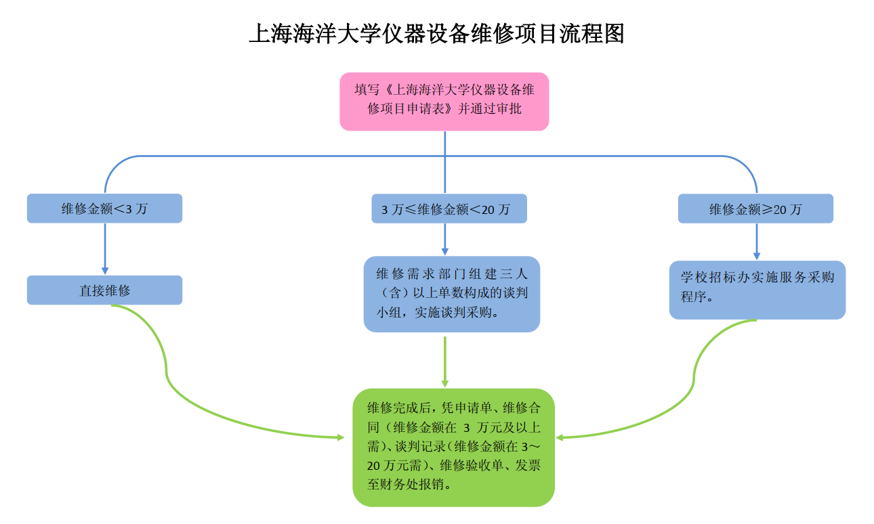

Slide 3
1、维修金额 ≤1000元
设备保管人提出申请——实验室主任/部门办公室审批——完成。
2、 维修金额 1000元—30000元
设备保管人提出申请——实验室主任/部门办公室审批——学院/部门负责人审批——完成。
3、 维修金额 ≥30000元
设备保管人提出申请——实验室主任/部门办公室审批——学院/部门负责人审批——实验室与设备管理处审批——完成。

Slide 4
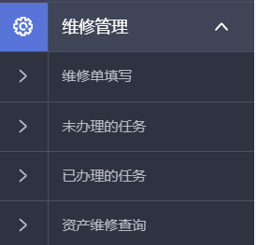
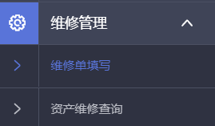
维修管理
部门资产管理员界面
普通用户界面
维修单填写入口
待审核的业务、审核退回的业务
已审核的业务
维修申请单、验收单打印，查看维修单据

Slide 5
维修单选择

Slide 6
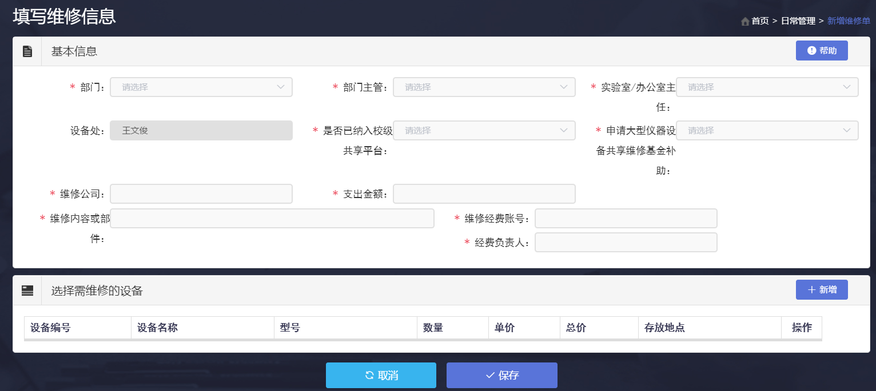
固定资产维修单填写

Slide 7
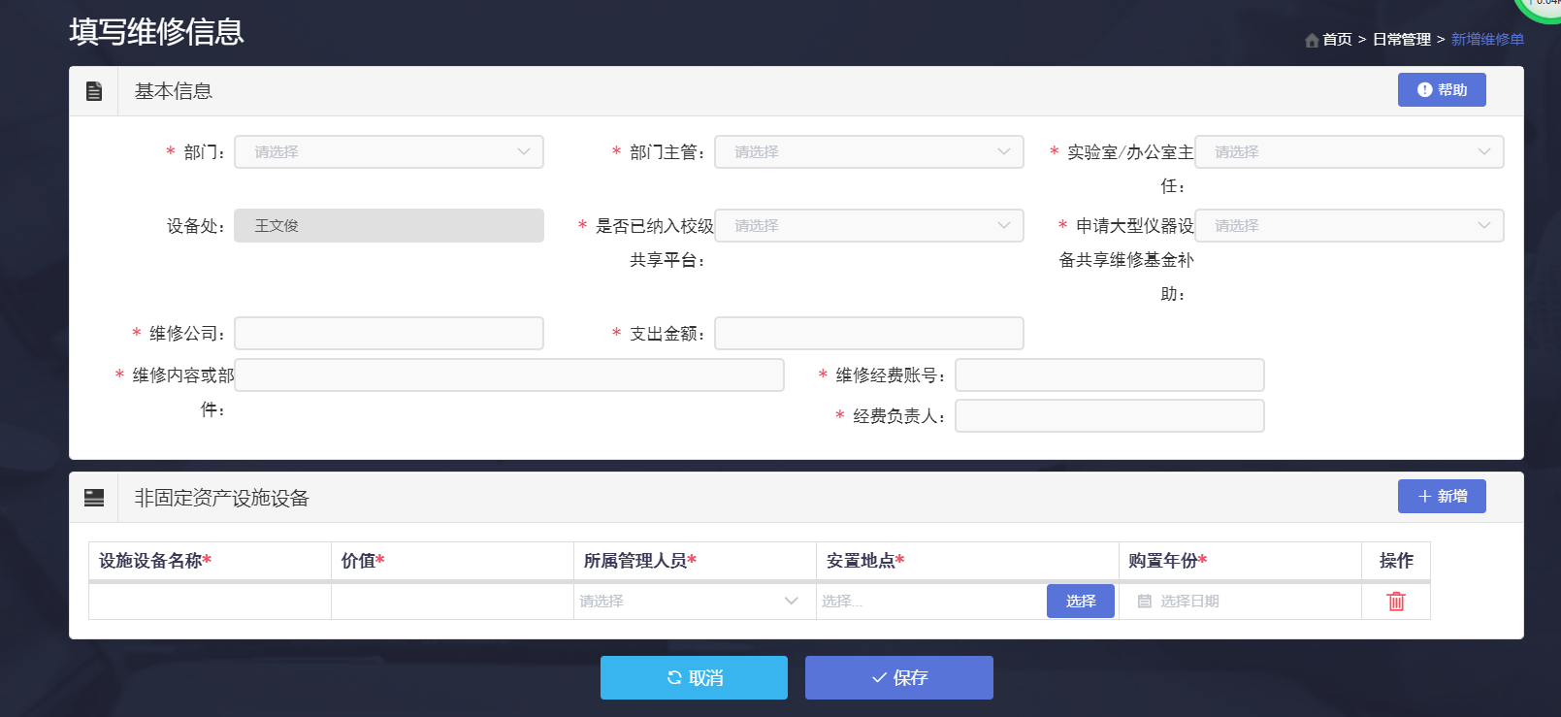
非固定资产维修单填写

Slide 8
资产维修查询

Slide 9
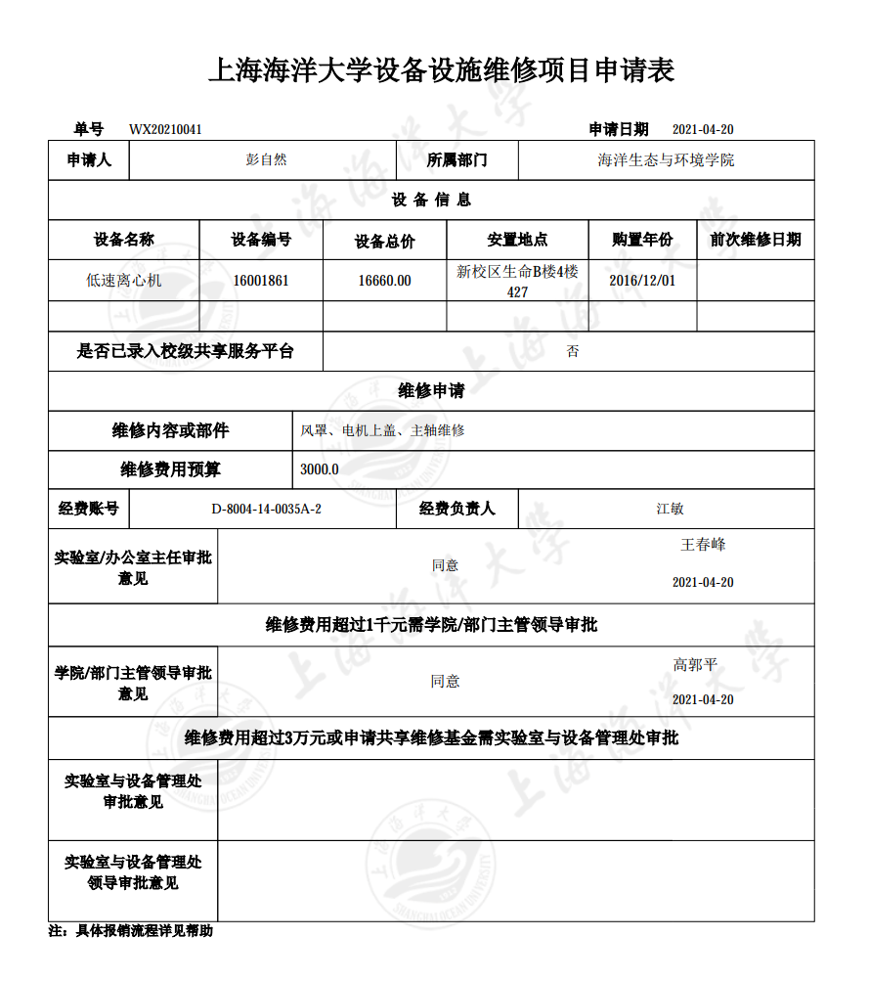
电子审批单

Slide 10
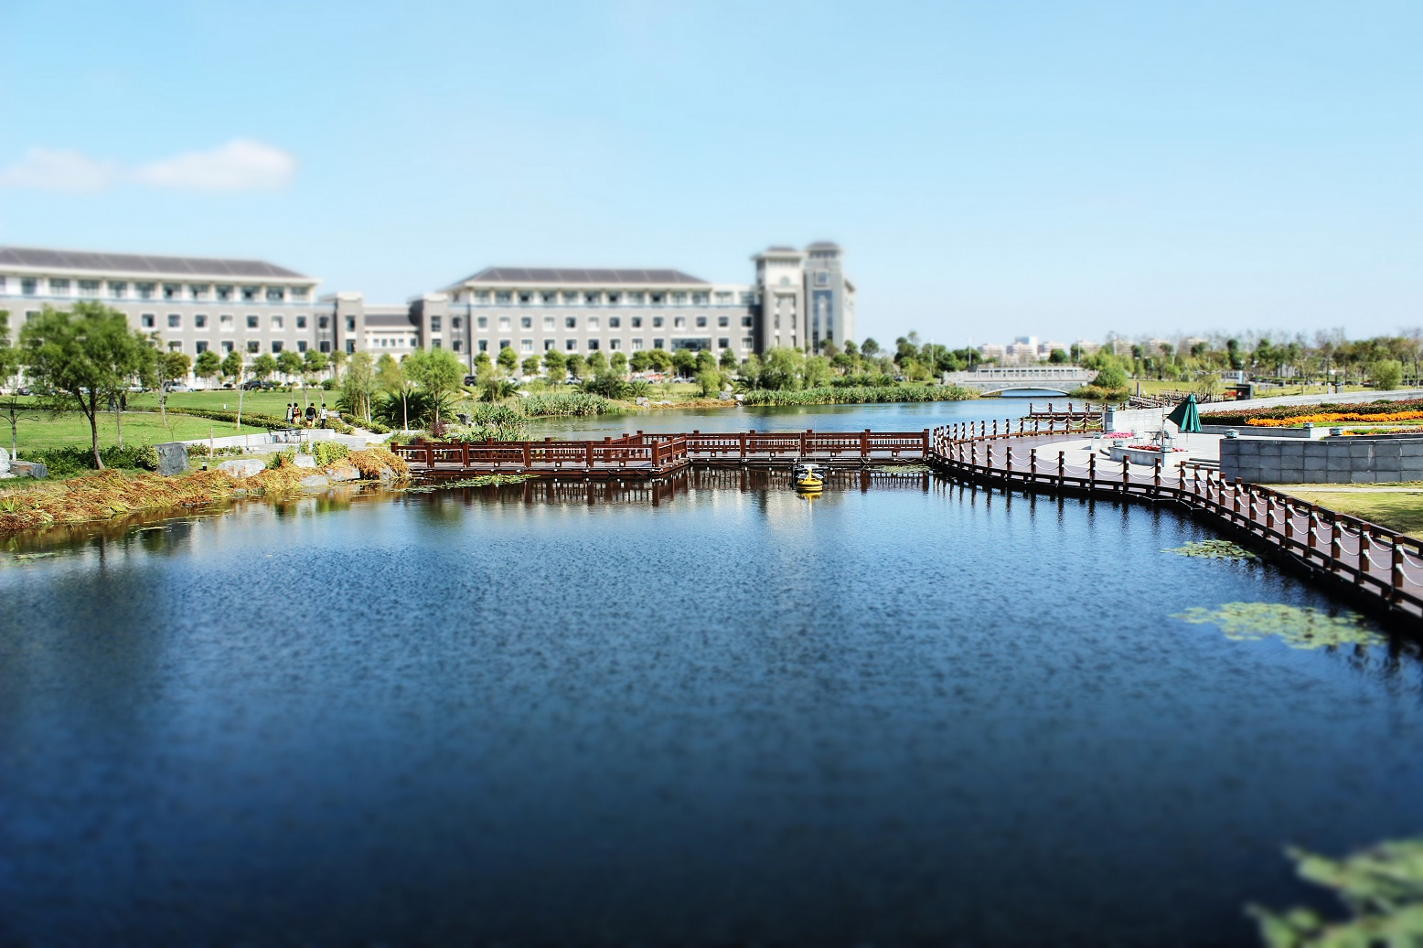
谢谢
王文俊 15692165285

